Slide 1





Секрети мозку або як мозок допомагає розвивати стресостійкість
Заступник начальника 199 навчального центру з психологічної підтримки персонал – начальник відділення психологічної підтримки персоналу
підполковник Дмитро Шимко

Slide 2



Знайомство
ВПРАВИ ДО ВИКОНАННЯ:
1. Я і моє місто / село
2. Я і мої якості
3. Я і мої улюблені фільм/ пісня / справа

Slide 3
Скільки у людини є емоцій?
ХОРОШІ VS ПОГАНІ
ДОПОМАГАЮТЬ VS ЗАВАЖАЮТЬ

Slide 4
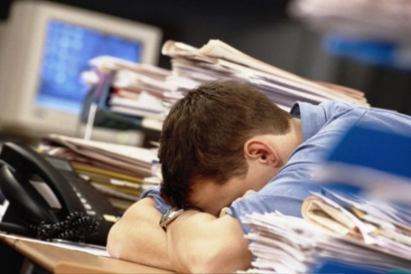
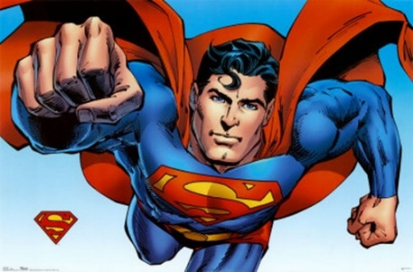
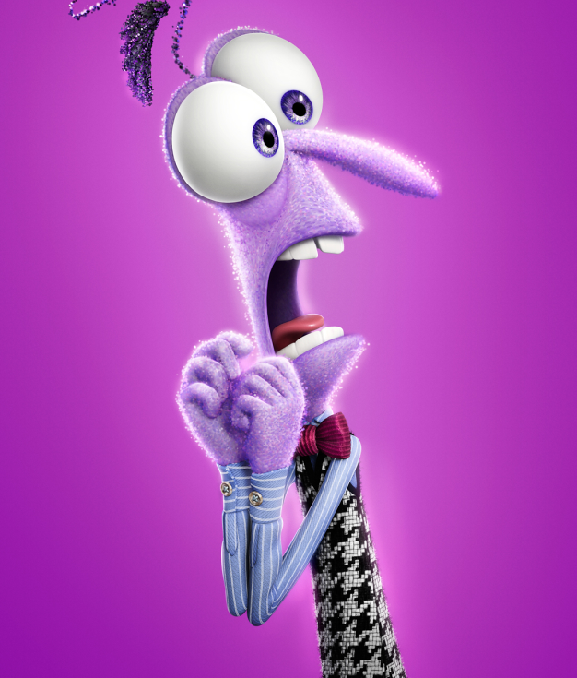
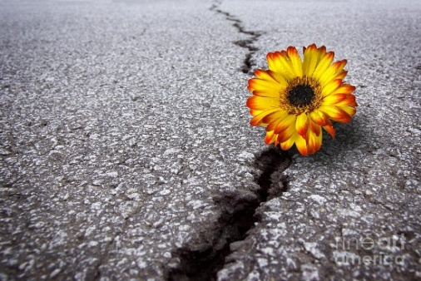
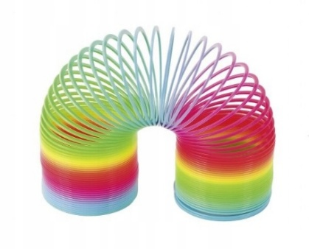
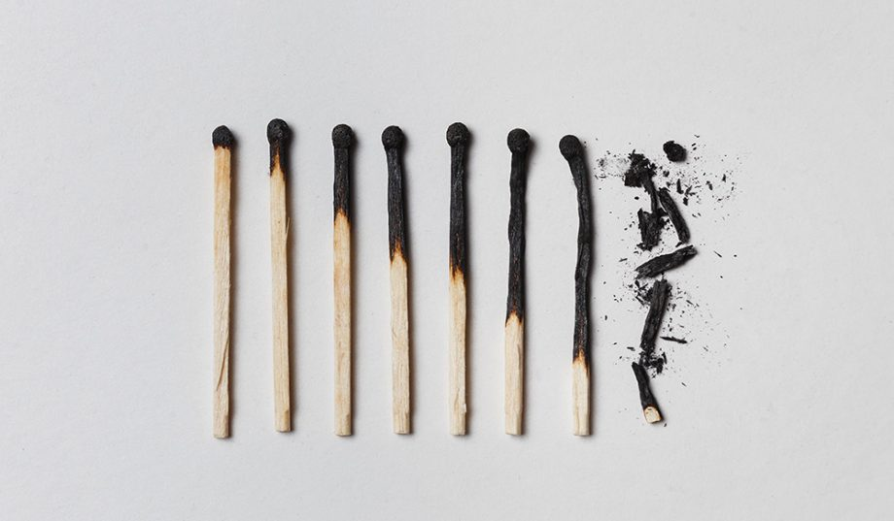
Стрес
Cтрес
Стресостійкість Справлятися, «виливати»
Дистрес Накопичувати, «тримати в собі»
Опір стресу
Stress resistance
Stress tolerance
Гнучкість до стресу
Stress resilience
НЕ справляюсь

Slide 5
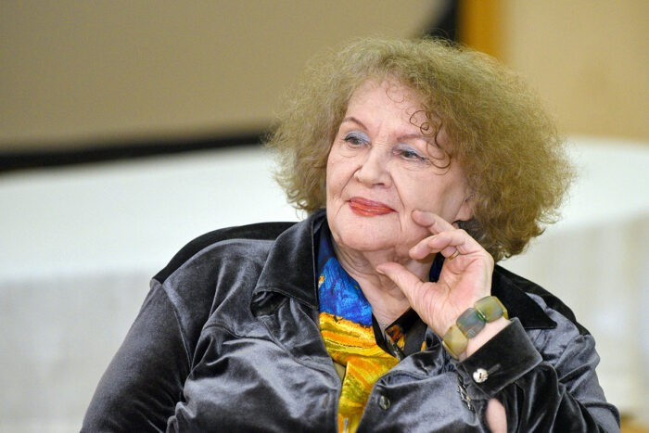
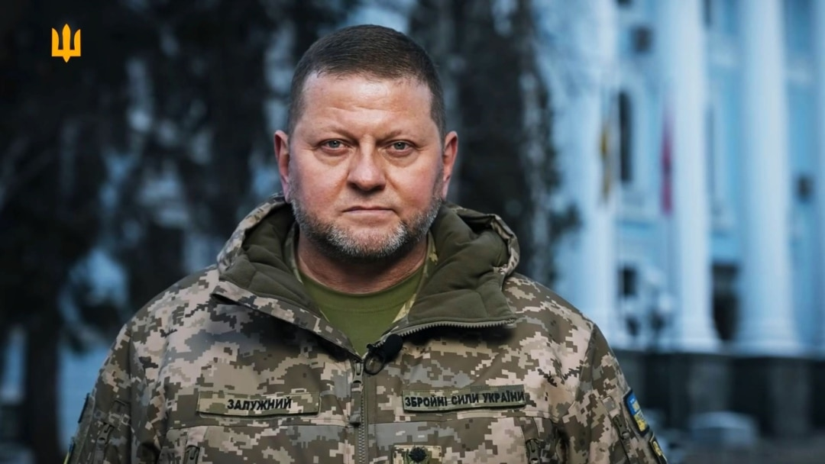
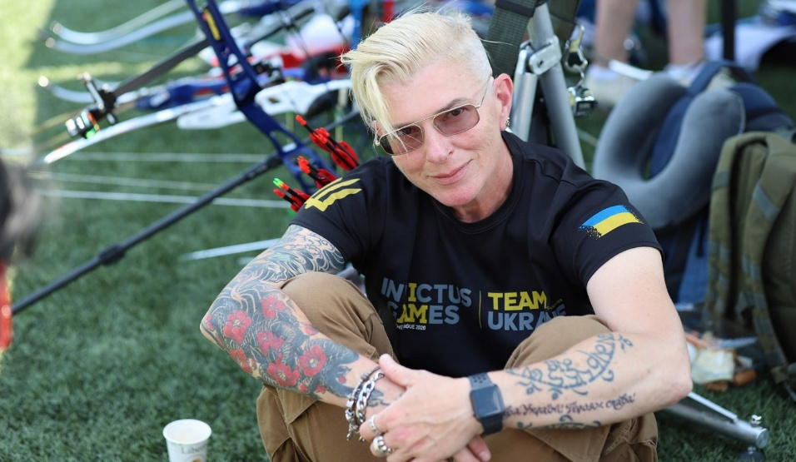
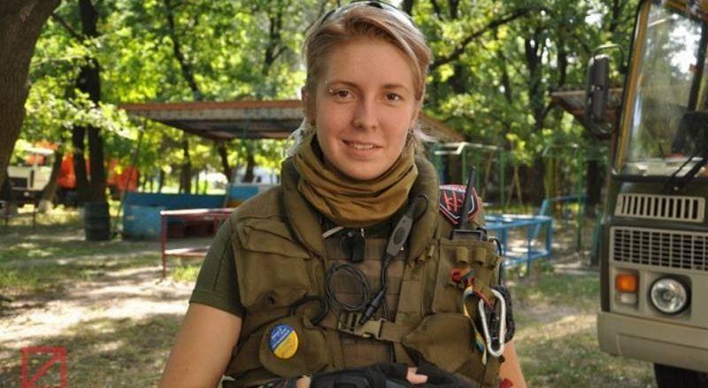
Сила стійких

Slide 6

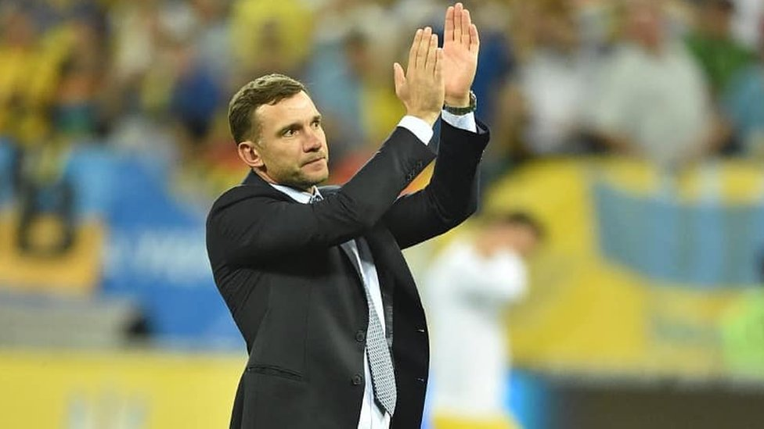
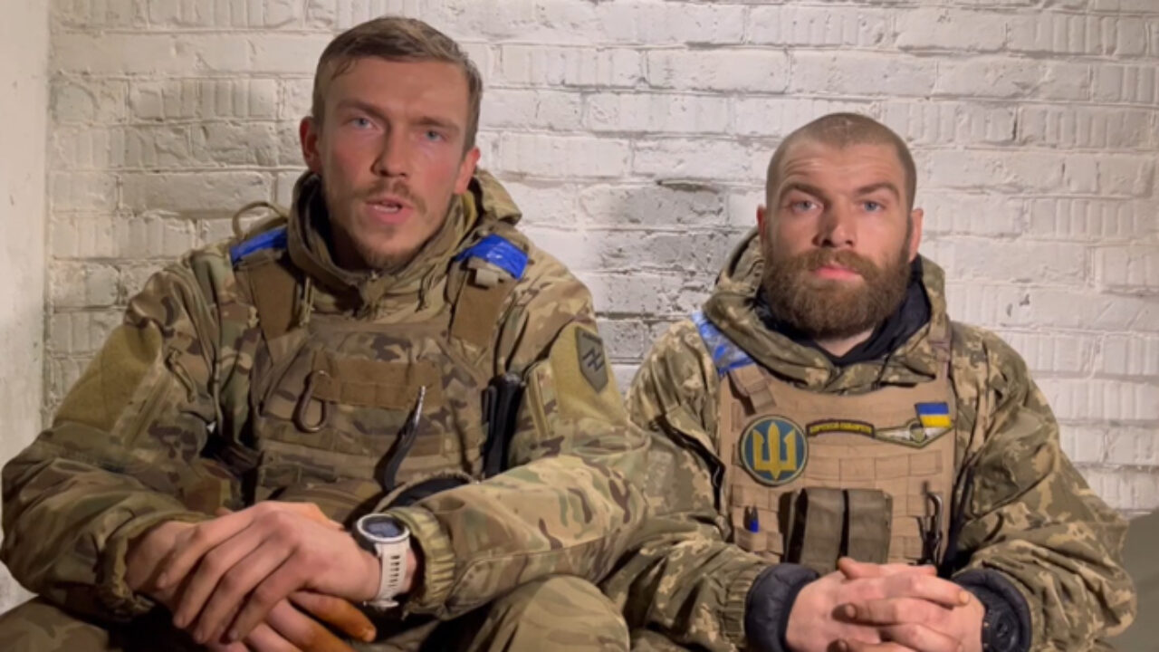
Сила стійких

Slide 7
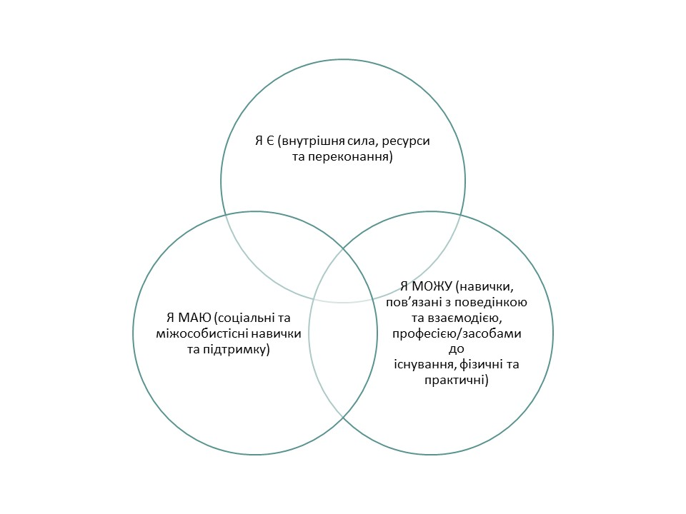



Я і Світ
особа
Ті, хто поруч
Середовище / спільнота

Slide 8
Кола підтримки
Хто може пояснити незрозуміле
Хто може допомогти зробити те, на що немає сил чи вміння
Хто може помовчати поруч
Хто може розсмішити

Slide 9
Дворівнева система опрацювання
інформації та реагування
кора
інформація
реакція
Лімбічна система

Slide 10
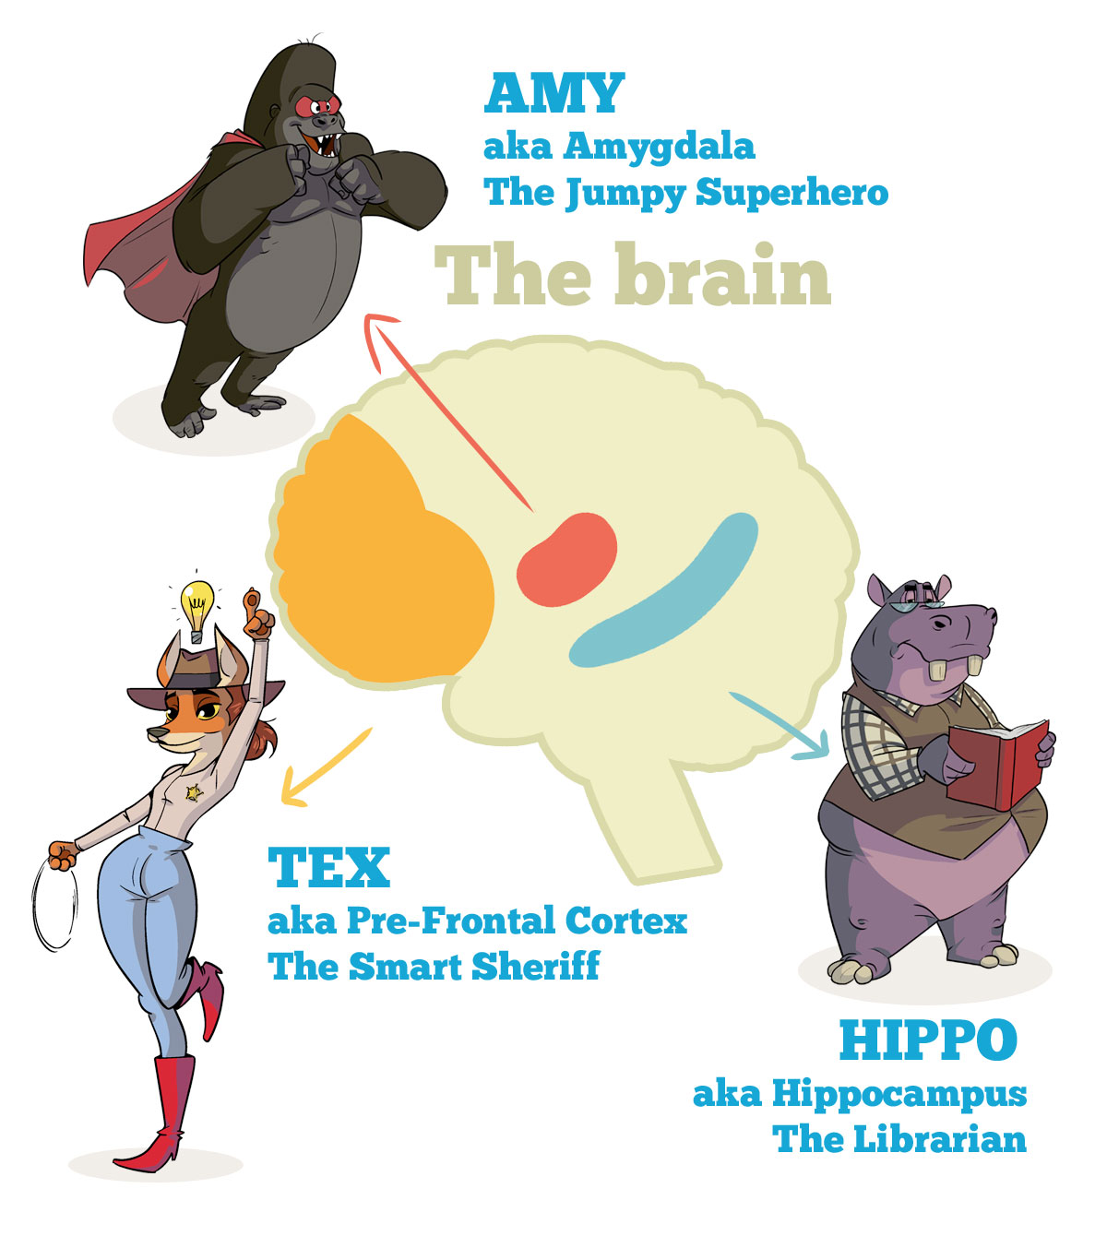
Структура мозку

Slide 11
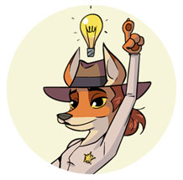
Передня лобна кора
допомагає
впоратися з емоціями
Планувати дії
Впорядковує думки, емоції, дії
Приймати рішення
Зупинятися від божевільних дій

Slide 12
Передня лобна кора
Ставить питання
Чи корисно це для мене?
Так
Дії
Чи допоможе це досягти мети?
Чому я так зробив?

Slide 13
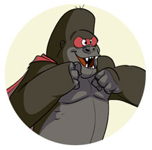
Мигдалеподібне тіло
Автоматичний порятунок
допомагає
нападай
Захиститися від будь-якої небезпеки
втікай
завмри
зупиняє
Раціональне мислення
Помилкові дії
Пам’ять, саморегуляцію

Slide 14
Мигдала та кора ГМ
Мигдала
Кора
Чи бувало так
У темному парку ви бачите силует …. великого собаки

Slide 15
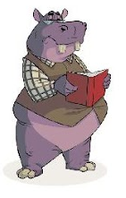
Гіпокамп
допомагає
Контролювати увагу
Зробити роботу краще
Пам’ятати успішні дії
Бути обережнішими і контролювати емоції
Заспокоїти Мига

Slide 16
Уважність
Емоційні реакції
Думки
Зберігає інформацію для подальшого використання

Slide 17
Зовнішні ознаки стресу
Стрес спостерігається через кожну з трьох сфер.
Стрес знімається через кожну з трьох сфер.
Якщо важко зняти емоційну напругу, слід спробувати зняти її через іншу сферу.
Покращення або погіршення в одній сфері впливає на весь організм
Розум
Емоції
Тіло

Slide 18
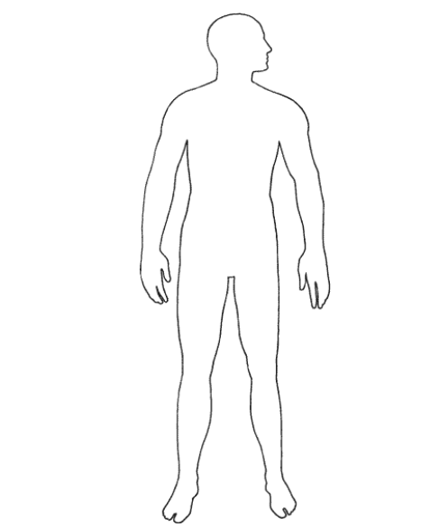
Реакції на стрес

Slide 19
Тіло-Розум-Емоції
Тіло
  Спазми
  Тремтіння кінцівок
  Почервоніння, зблідніння
  Надмірна напруженість / розслабленість м'язів
  Надмірна рухова активність
Емоції
  Раптові зміни емоції
  Сильні емоційні стани
  Або повна відсутність емоцій (апатія)
Розум
  Погіршення пам’яті Погіршення можливості планування Погіршення уваги та швидкості реакції відсутність емоцій (апатія)

Slide 20
4 стихії
Світло
Місце спокою
Я
Повітря
Зроби 5 глибоких вдихи
Земля
Відчуй поверхню
Вода
Ковтни слину

Slide 21
Дякую за увагу
Питання?
Заступник начальника 199 навчального центру з психологічної підтримки персонал – начальник відділення психологічної підтримки персоналу
підполковник Дмитро Шимко

